Slide 1

TRƯỜNG TIỂU HỌC PHÚC LỢI
TOÁN
TIẾT HỌC ĐẦU TIÊN

Slide 2
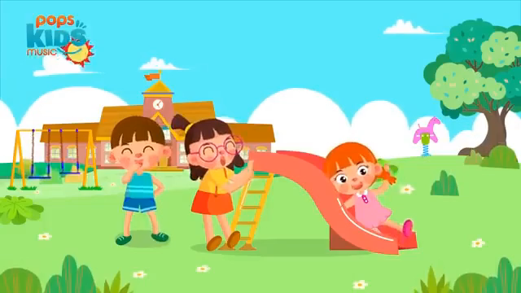

Slide 3




HƯỚNG DẪN SỬ DỤNG SÁCH
Ký hiệu | Chú thích
 | Tìm hiểu kiến thức mới
 | Làm bài tập để thực hành kiến thức
 | Vừa học vừa chơi, củng cố kiến thức đã học
 | Ôn tập, vận dụng kiến thức đã học qua các bài tập và trò chơi
? | Tìm số thích hợp
? | Tìm dấu >; <; = thích hợp
? | Câu nào đúng? Câu nào sai?
Số
>;<;=
Đ,S

Slide 4

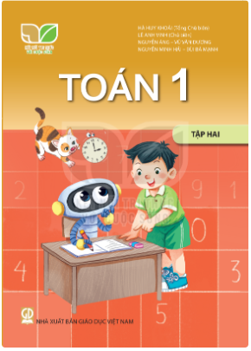
GIỚI THIỆU SÁCH TOÁN 1

Slide 5
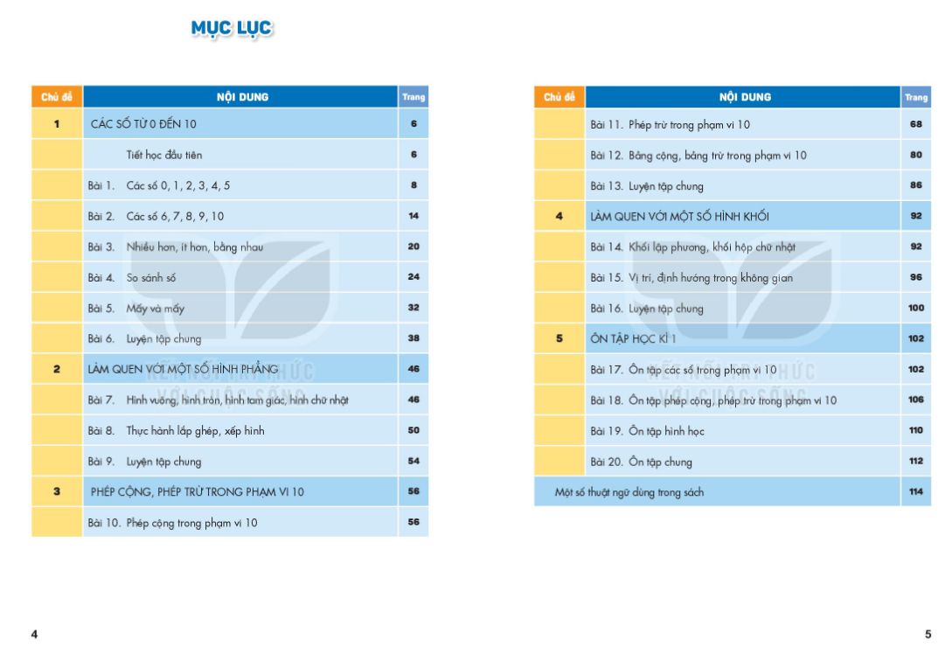
MỤC LỤC SÁCH (Trang 4-5)

Slide 6
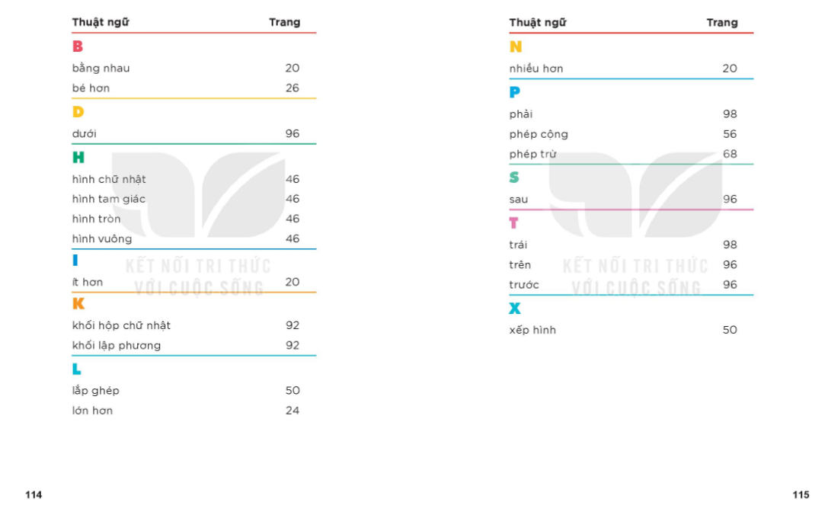
MỘT SỐ THUẬT NGỮ DÙNG TRONG SÁCH (T 114-115)

Slide 7
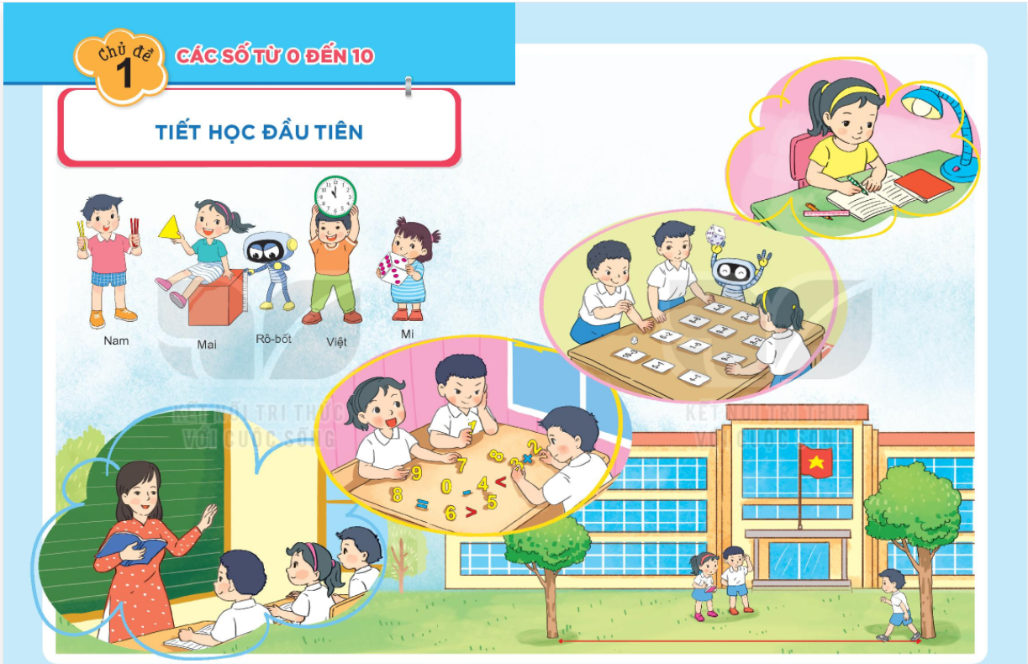

Slide 8
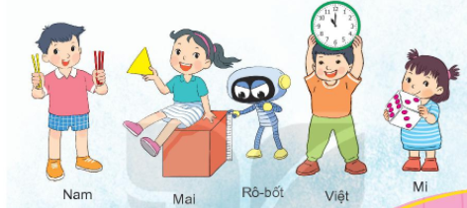
Các nhân vật trong sách giáo khoa Toán:
Rô-bốt
Nam
Mai
Việt
Mi

Slide 10
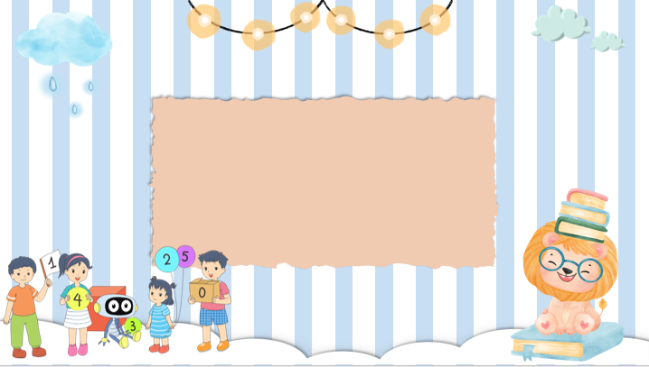
Nghỉ giữa giờ

Slide 11
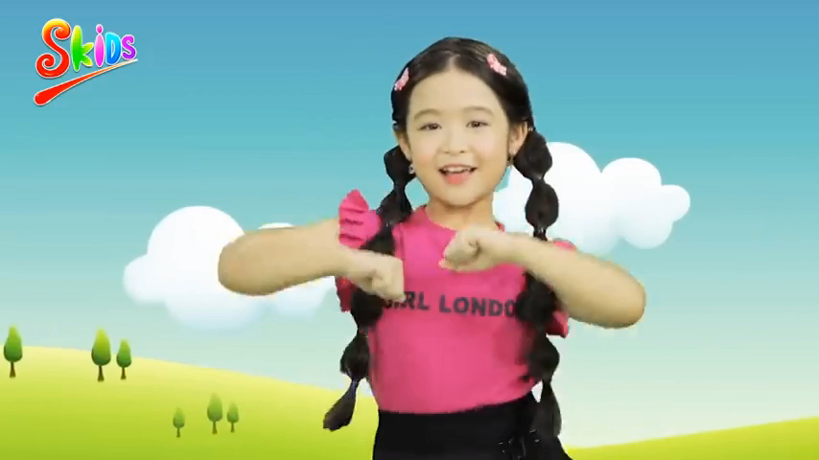

Slide 12
Giới thiệu bộ đồ dùng Toán 1 của HS :

Slide 13



